Slide 1


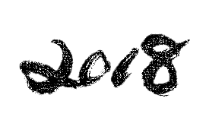












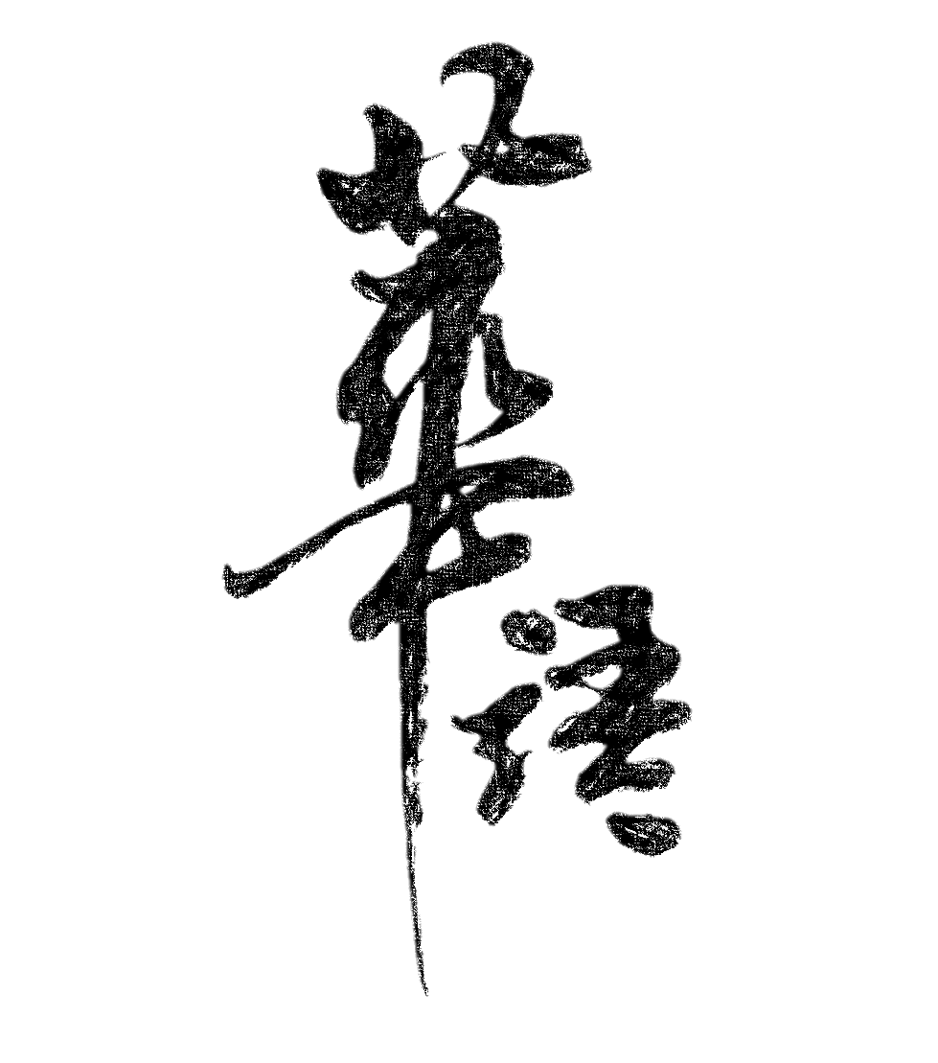
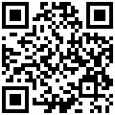


五個語法，一個故事－
《當代中文課程》初中級語法教學
主講者：吳馥如 老師
國立中央大學語言中心 華語講師
時間：09:00-12:00
初級華語教材教法－以當代中文一二為例
主講者：陳雅芳老師
銘傳大學華語文教學系 助理教授
時間：14:00-17:00
活動地點：人科一館 一樓 DH113 (ESP Café)
活動日期：107.06.02(六)
報名費用：NTD 600 單場
NTD 1,000 兩場(附便當)
報名方式：https://goo.gl/9xszDL
報名截止日期: 107.05.25(五)
國立雲林科技大學 語言中心華語教學組

